Slide 1
第四章 总体规划
序 | 题型 | 11-10 | 12-01 | 12-10 | 13-01 | 13-10 | 14-01
1 | 单选题 | 2 | 2 | 1 | 2 | 3 | 3
2 | 填空题 | 2 | 2 | 1 | 2 | 2 | 2
3 | 名词 | 0 | 0 | 3 | 0 | 3 | 3
4 | 简答题 | 5 | 5 | 5 | 5 | 5 | 0
5 | 应用题 | 0 | 0 | 0 | 0 | 0 | 0

Slide 2
1.总体规划的目的和步骤
（1）总体规划的目的是什么？
1）保证信息共享，企业的信息只有被集中起来，被全企业所共享时，才能真正发挥作用，成为企业真正意义上的资源。
2）协调子系统间的工作，各个子系统除了完成相对独立的功能外，它们之间还存在着大量的公用数据，并需要实时或定期进行信息交换。
3）使开发工作有序进行。

Slide 3
（2）总体规划的步骤有哪些？
1)需求初步调查；
2)确定新系统的目标；
3)初步确定子系统的组成与基本功能；
4)拟定系统实施方案；
5)可行性分析；
6)可行性分析报告。

Slide 4
（3）初步调查的主要内容有哪些？
1)现行系统的目标和任务；
2)现行系统概况；
3)现行系统的环境和约束条件；
4)现行系统的业务流程和子系统的划分；
5)新系统的开发条件。

Slide 5
（4）新系统目标的特性有哪些？
1)目标的总体战略性；
2)目标的多重性；
3)目标的依附性；
4)目标的适应性；
5)目标的长期性

Slide 6
（5）信息系统开发可行性分析的含义
在总体规划的前段工作中，通过初步调查，了解系统的概貌和当前系统存在的问题，确立新系统的目标。在此前提下，再来分析开发新系统的条件是否具备，明确新系统目标实现的可能性和必要性，这就是管理信息系统开发中的可行性分析。
（6）信息系统开发可行性分析的内容
-技术可行性；
-经济可行性；
-管理可行性；
-开发环境可行性。

Slide 7
可行性分析的含义
-技术可行性；
硬件上，考虑软硬件设备、计算机联网能力、网络技术及数据安全保护设施、输入输出设备、大容量存储设备等；软件上，考虑操作系统、数据库管理系统等配置和功能。
-经济可行性；
估算新系统开发和运行所需的费用，以及新系统的效益，将投资和效益进行比较，说明在经济上是合算的。
-管理可行性；
管理体制是否有条件提供新系统所必需的数据
-开发环境可行性。
企业是否具备长期的、良好的环境

Slide 8
(201110) 8．在管理信息系统的生命周期中，总体规划阶段主要明确所开发的系统( )
A．是什么 B.做什么C.怎么做 D.做的效果
(201110) 28．可行性分析主要论证系统开发的_______可行性、经济可行性、管理可行性和开发环境可行性。
(201110)四、简答题(本大题共5小题，每小题5分，共25分)
46．简述管理信息系统的硬件结构。
47．简述管理信息系统总体规划的目的。
48．简述应用软件总体设计的任务。
49．简述系统测试工作的基本流程。
50．简要说明系统可维护性的评价指标。

Slide 9
(201201) 8.总体规划中可行性分析主要研究以下四方面的可行性( )
A.管理、经济、社会、环境
B.管理、技术、人员、环境
C.技术、经济、管理、环境
D.经济、技术、人员、环境
(201201) 9.用于管理信息系统总体规划的方法很多，属于IBM公司创造的是( )
A.原型化规划方法 B.企业系统规划方法
C.关键成功因素法 D.战略目标集转化法

Slide 10
(201201)四、简答题(本大题共5小题，每小题5分，共25分)
46.试述管理信息系统的管理职能结构。
47.简述需求初步调查的主要内容。
48.简述系统设计的原则。
49.简述在选择程序设计语言时应考虑的问题。
50.简要说明系统维护的主要内容。
(201210) 8．当前管理体制下企业是否能提供新系统开发必须的基础数据，在可行性分析中属于( )
A．技术可行性 B.经济可行性
C．管理可行性 D.开发环境可行性

Slide 11
(201210) 26．MIS总体规划的步骤依先后顺序包括需求初步调查、确定系统建设______、初步确定子系统组成与基本功能等等。
(201301) 8．总体规划中制定的新系统目标应具备
A．完善性 B.战略性 C．现实性 D.可行性
(201301) 9．可行性分析的最主要的意义在于明确
A．新系统开发的目标与任务
B.新系统详细的开发方案
C．新系统开发的必要性与可能性
D.新系统开发所需投入的资源

Slide 12
(201301) 28．可行性分析主要论证系统开发的技术可行性、________可行性、管理可行性和开发环境可行性。
(201310) 10．企业能否抽调必要的骨干力量参加系统开发，在可行性分析中属于( )
A．技术可行性 B．经济可行性
C．管理可行性 D．开发环境可行性
(201310) 27．当前管理体制下企业是否能提供新系统开发必须的基础数据，在可行性分析中属于______的可行性。
28．可行性中的可能性是指系统开发的______是否具备，必要性是指是否需要开发新系统。

Slide 13
(201310)三、名词解释（本大题共5小题，每小题3分，共15分）
41．系统的关联性 -p54
42．经济可行性
43．数据加工
44．模块内聚
45．平行切换
(201310)四、简答题（本大题共5小题，每小题5分，共25分）
46．简述两层C/S模式。
47．简述MIS开发项目小组的组成。
48．简述在总体规划阶段确定子系统划分和开发优先顺序的基本原则。
49．简述处理过程设计中的设计原则。
50．简述系统维护的工作流程。

Slide 14
(201401) 27.MIS总体规划中两个相互衔接的步骤是拟定系统实施方案和______。
(201401)三、名词解释（本大题共5小题，每小题3分，共15分）
41．信息的变换性
42．技术可行性
43．业务流程重组
44．数据库设计的概念模型
45．程序的可维护性

Slide 15
(201401)四、简答题（本大题共5小题，每小题5分，共25分）
46．简述MRP的逻辑流程。
47．简述企业开发管理信息系统必须具备的条件。
48．简述系统规划中新系统目标应具备的重要特性。
49．简述BSP法的工作流程中“研究管理部门对系统的要求”这一工作应达到的目的。
50．简述系统的技术评价指标。

Slide 16
2.企业系统规划法
常见的管理信息系统总体规划的方法：
（1）关键成功因素法CSF
Critical Success Factors
（2）战略目标集转化法SST
Strategy Set Transformation
（3）企业系统规划法BSP
Business System Planning

Slide 17
（1）BSP的含义
它是一种对管理信息系统进行规划和设计的结构化方法，把企业战略转化为管理信息系统的战略。
（2）BSP的过程：
首先自上而下识别企业目标，识别企业过程，识别数据，然后再自下而上设计信息系统，以支持企业目标。

Slide 18
企业目标
企业目标
企业过程
企业过程
企业组织
管理信息系统
数据处理系统
数据文件
数据文件
企业目标
规划
实施

Slide 19
(3)BSP方法工作流程的核心部分：
1）定义企业过程和数据类
2）分析研究现行系统寻企业支持
3）研究管理部门对系统的要求
4）确定新信息系统的体系结构
5）确定新信息系统的实现优化顺序。

Slide 20
(4)BSP应用中遵循的基本原则
1）支持企业目标；
2）面向企业中管理各层次的要求；
3）从方法论上摆脱信息系统对旧组织机构的依从性；
4）使信息系统在结构上有良好的整体性；
5）自上而下规划和自下而上实施相结合。

Slide 21
(5) BSP工作流程包含的内容
①研究项目的确定。BSP的研究必须在企业高层领导和最高管理部门参与的前提下才能开始。
②研究的准备活动。制定研究计划。
③研究的开始阶段。
④定义企业过程。
⑤定义数据类
⑥分析当前的系统支持
⑦研究管理部门对系统的要求
⑧提出判断和结论
⑨设计信息系统的总体结构
⑩确定子系统开发的优先顺序
⑾评价信息资源管理工作
⑿制定建议书和开发计划
⒀研究成果报告。

Slide 22
(6)什么资源的生命周期？
指一项资源由取得到退出过程所经历的阶段，分为需求、获取、服务和退出四个阶段。
(7)什么是企业过程？
指的是逻辑上相关的一组决策和活动的集合，这些决策和活动是管里企业资源所需要的。
(8)定义企业过程的一般步骤有哪些？
从计划和控制资源着手；
识别产品/服务过程；
支持资源识别企业过程。

Slide 23
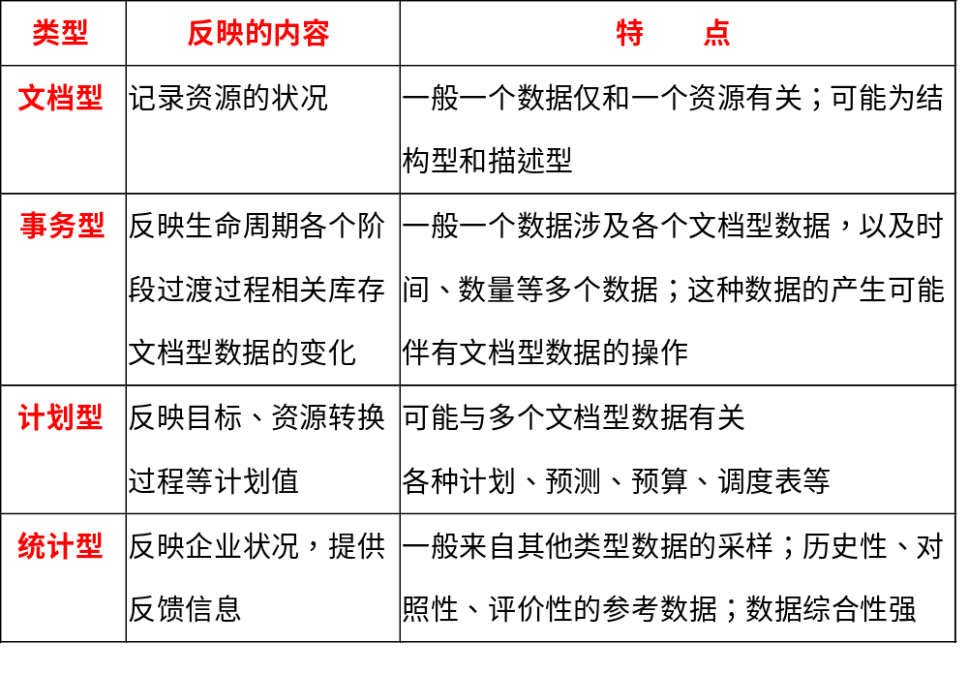
(9)企业数据有哪些类型？

Slide 24
(10)建立“过程/数据类”矩阵的大致过程：
①审查企业资源清单，抽出带数据性质的资源。
②对非数据性资源，按照数据类的特点进行研究，为每项资源或资源组对每种类型数据类的可能需求提出初步方案。
③研究已提取出的数据类，基本确定数据类清单。
④对基本确定的数据类需求作进一步审核。
⑤编写每项数据类的详细说明，在最终确定数据类集的基础上建立描述过程与数据类之间关联的矩阵，这个矩阵将作为信息系统体系结构设计的基础。

Slide 25
(11)子系统划分的基本原则有哪些？
①子系统在功能上应具有相对独立性，子系统不应跨越两个或两个以上的企业过程。
②子系统在数据上应具有自身的完整性。一个数据类只能由一个子系统产生。

Slide 26
(12)子系统划分的方法
U/C矩阵
(13) 确定子系统优先顺序的基本原则：
1)子系统需求程度与潜在效益的评估;
2)技术约束分析。

Slide 27
(201110) 8．在管理信息系统的生命周期中，总体规划阶段主要明确所开发的系统( )
A．是什么 B.做什么 C.怎么做 D.做的效果
(201110) BSP法的核心是( )
A．定义企业目标 B.定义企业过程
C.定义数据类 D.定义信息系统总体结构
(201110) 28．可行性分析主要论证系统开发的_____可行性、经济可行性、管理可行性和开发环境可行性。
29．BSP法中将企业数据分成4种类型，即_____型、计划型、统计型和库存文档型数据。

Slide 28
(201201) 8.总体规划中可行性分析主要研究以下四方面的可行性( )
A.管理、经济、社会、环境
B.管理、技术、人员、环境
C.技术、经济、管理、环境
D.经济、技术、人员、环境
9.用于管理信息系统总体规划的方法很多，属于IBM公司创造的是( )
A.原型化规划方法 B.企业系统规划方法
C.关键成功因素法 D.战略目标集转化法

Slide 29
(201201) 28.BSP法的核心是定义______。
29.在BSP法定义企业过程中，确定资源生命周期的阶段分别是需求、获取、______和退出。
(201210)三、名词解释(本大题共5小题，每小题3分，共15分)
41．管理幅度
42．BSP方法中的企业资源
43．业务流程
44．实体-联系图
45．直接切换

Slide 30
(201210)简答题(本大题共5小题，每小题5分，共25分)
46．简述管理信息系统的管理职能结构。
47．按结构化方法，系统开发的主要阶段有哪些?
48．简述企业系统规划(BSP)法必须遵循的主要原则。
49．简述编码设计应遵循的原则。
50．简述系统的可维护性及其评价指标。

Slide 31
(201301) 29.BSP法中将企业数据分成4种类型，即事务型、计划型、________型和库存文档型数据。
(201301)四、简答题（本大题共5小题，每小题5分，共25分）
46．试述管理信息系统的基本定义。
47．简述企业系统规划(BSP)法的核心工作流程。
48．简述子系统划分的原则。
49．简述系统实施的主要工作。
50．简要说明系统维护的主要步骤。

Slide 32
(201310) 11.BSP法中，定义数据类时最重要的是关联数据类与
A．企业目标 B．企业过程
C．企业资源 D．企业组织
12.BSP法将企业数据分为四种类型，它们是
A．事务型、管理控制型、决策型、综合型
B．事务型、统计型、报告型、计划型
C．库存文档型、分析型、统计型、计划型
D．计划型、事务型、统计型、库存文档型

Slide 33
(201310)四、简答题（本大题共5小题，每小题5分，共25分）
46．简述两层C/S模式。
47．简述MIS开发项目小组的组成。
48．简述在总体规划阶段确定子系统划分和开发优先顺序的基本原则。
49．简述处理过程设计中的设计原则。
50．简述系统维护的工作流程。

Slide 34
(201401) 8．BSP法中，企业过程关注的主要内容是 （ ）
A.企业资源转化与资源管理
B.企业信息转换与利用
C.子系统间的信息交换
D.企业部门间的信息交流
9．U/C矩阵（图）中某单元格的U表示
A.单元格对应的企业过程使用对应的数据类
B.单元格对应的企业过程产生对应的数据类
C.单元格对应的数据类使用对应的企业过程
D.单元格对应的数据类生成对应的企业过程
(201401) 28．从方法论上摆脱对旧______的依从性是BSP法遵循的一个原则。

Slide 35
(201401)三、名词解释（本大题共5小题，每小题3分，共15分）
41．信息的变换性
42．技术可行性
43．业务流程重组
44．数据库设计的概念模型
45．程序的可维护性

Slide 36
(201401)四、简答题（本大题共5小题，每小题5分，共25分）
46．简述MRP的逻辑流程。
47．简述企业开发管理信息系统必须具备的条件。
48．简述系统规划中新系统目标应具备的重要特性。
49．简述BSP法的工作流程中“研究管理部门对系统的要求”这一工作应达到的目的。
50．简述系统的技术评价指标。

Slide 37

Thanks！

